Slide 1
Project Communications Management

Slide 2
Group discussion: Case study
Tình huống giao tiếp dựa trên một sự kiện có thật giữa bộ phận IT và bộ phận bán hàng trong công ty fintech
10AM sáng ngày thứ 4: Anh B (Kỹ thuật hỗ trợ) nhận được email từ chị A (Chuyên viên bộ phận nghiệp vụ)
Chị A: Em ơi hệ thống có lỗi, em vào xử lý giúp chị được không ?
Anh B: Chị ơi, chị có thể gửi file log giúp em được không ?
8h30 AM Sáng ngày thứ 5
Chị A: Em ơi hệ thống có lỗi, em vào xử lý giúp chị được không ?
Anh B: Chị ơi, chị không gửi file log thì em làm sao có thể xử lý cho chị được ah
9AM Sáng ngày thứ 6:
Chị A: Em ơi hệ thống có lỗi, em vào xử lý giúp chị được không ? <Copy file log dài tầm 20 trang A4>
Anh B: Chị ơi, chị paste vào email như thế này thì em làm sao xử lý được ....
3AM 15 Chiều thứ 6
Chị A: Em ơi, chị đã làm theo những gì em nói, xử lý hay không là tuỳ em
CC: Sếp bộ phận X, sếp bộ phận Y
Anh B: (Kỹ thuật hỗ trợ): Ớ ....
Notes:
4 phút
Câu hỏi thảo luận:
Nguyên nhân vì sao dẫn đến sự kiện này ?
Nếu anh/chị là cấp trên của anh B, anh/chị sẽ giải pháp chủ động (proactive, prevention action) nào để tình huống trên không lặp lại.

Slide 3
Group discussion: Lên kế hoạch giao tiếp
Lên kế hoạch giao tiếp với 2 stakeholders quan trọng trong dự án:
Stakeholder đó là ai? Họ cần những thông tin gì ? Nhu cầu thông tin của họ là gì ?
Nhu cầu thông tin đó có thể thỏa mãn qua hình thức giao tiếp nào ?
Kênh giao tiếp là gì ?
Nội dung giao tiếp ?
Thời gian/ Tần suất giao tiếp ?
Trường hợp khẩn cấp liên hệ qua kênh nào ?
Có cần mã hoá gì không ?
Có lưu ý gì đặc biệt không ?
Notes:
4 phút

Slide 4
Communication Management Plan Sample
ID | Bên liên quan/ Nhóm bên liên quan (Stakeholders) | Nhu cầu thông tin (Communication Need) | Phương thức giao tiếp (Communication method) | Thời điểm/ Tần suất (Time Frame/ Frequency) | Kênh/ phương tiện giao tiếp (Chanel/ Media) | Người chịu trách nhiệm (Owner)
Sample | Tên Khách hàng Customer | - Update project progress - Cập nhật tiến độ dự án | - Progress Report | - Hàng ngày - Daily | Chatwork | BA
Sample | Tên Khách hàng Customer | - Xem sản phẩm demo - Cung cấp yêu cầu và phản hồi của khách hàng | - Biweekly Meeting | - 2 tuần/ lần - Biweekly | Skype | BA + Project team

Slide 5
Group discussion : Xếp vào vị trí phù hợp
Noise
Decode
6
Noise
Transmit
Message
4
5
Sender
1
3
2
Encode
Medium
7
Receiver
Notes:
3 phút

Slide 6
Group discussion
Lớp có 16 học viên + giảng viên. Tính toán số kênh giao tiếp trong lớp học
Thêm 2 trợ giảng vào trong lớp. Có thêm bao nhiêu kênh giao tiếp ?
Notes:
2 phút

Slide 7
Group discussion : Mức độ tương tác
Mức độ tương tác
Cao nhất
Thấp nhất
Paper
Phone
Instant
messaging
Audio recording
Email
Video recording
Face-to-face
with whiteboard

Slide 8
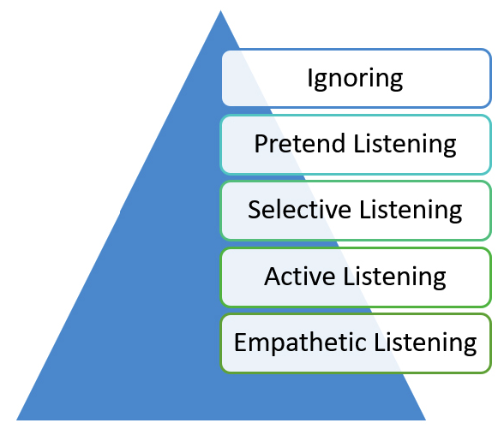
Group discussion : Phân biệt 5 cấp độ lắng nghe
Phớt lờ, bỏ qua
Giả vờ nghe
Nghe có chọn lọc
Nghe chủ động
Nghe thấu cảm
(Lắng nghe sâu)

Slide 9
Group discussion: Xây dựng Meeting Todo-list
Liệt kê những việc cần làm để tổ chức một buổi họp hiệu quả
Trước | Trong | Sau
Notes:
4 phút

Slide 10
Group discussion : Phân biệt các loại báo cáo
Các loại báo cáo
Status report: Báo cáo trạng thái
Variance report: Báo cáo sai lệch
Progress report: Báo cáo tiến độ
Trend report: Báo cáo xu hướng
Forecast: Dự báo
Câu hỏi thảo luận:
Báo cáo trạng thái và báo cáo tiến độ khác nhau như thế nào ?
Báo cáo xu hướng và dự báo khác nhau như thế nào ?

Slide 11
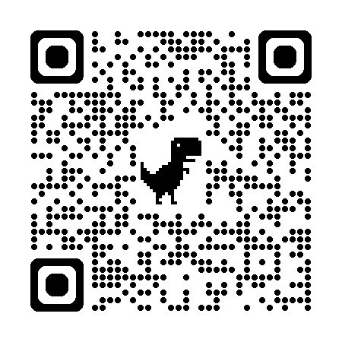
Group discussion
Nội dung nào mới biết?
Nội dung nào cảm thấy thú vị?
Nội dung nào sẽ áp dụng vào công việc?

